Slide 1
马可福音查经 课程介绍

Slide 2
大家心目中的查经课是怎么的？
老师查，同学听
同学提问，老师回答
老师示范，同学练习；老师提问，小组讨论；同学提问，相互回答

Slide 3
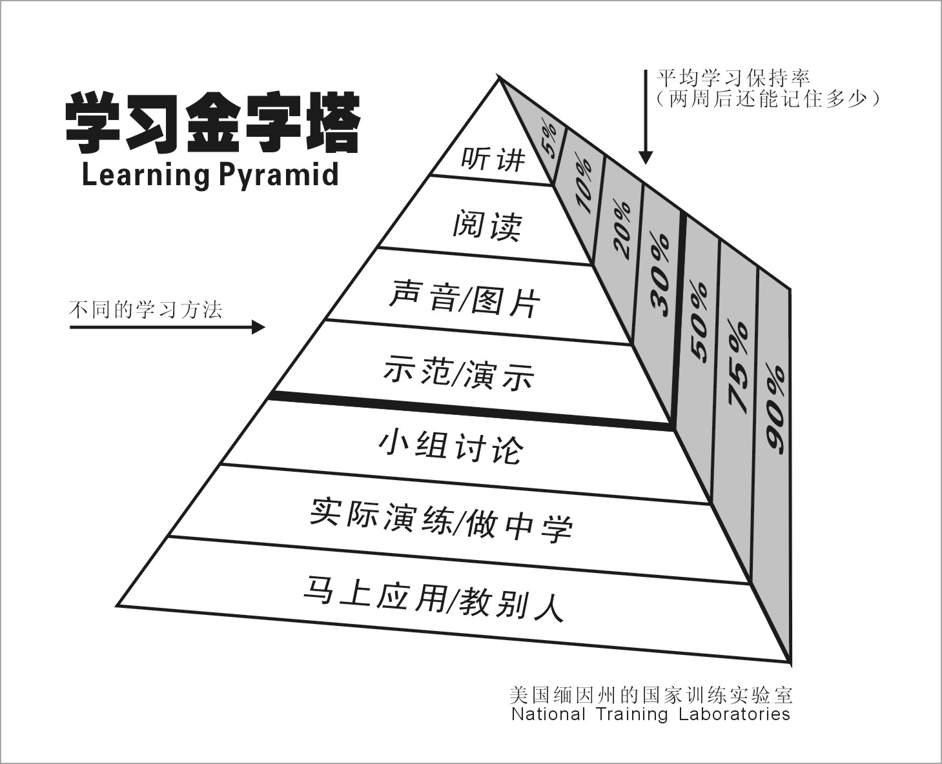

Slide 4
课程的内容
读故事
串故事

